Slide 1

STO 介绍及上市流程
通证经济改变世界

Slide 2
整篇纲要
ICO的老路已经走不通了
1）ICO市场的乱像，使得主要角色都开始对ICO市场渐渐不感冒
2）最终结果为Token Fund 不投了、交易所忙着下币、投资人都认为是空气币等
3）ICO整个市场的项目数量和募资金额都在巨幅下降
上述现象最主要的原因：没有监管。
1）个人投资者的自身权益无法得到保护
2）项目方的作恶成本极低
3）交易所信息极不透明、割韭菜、拔网线，无公信力
4）投资基金联合项目方割韭菜
监管和合规是区块链行业未来的主旋律
1）各方都在努力推动合规的Token 发行
SEC主席说：我看到的每一个ICO几乎都是证券，我们应该像证券那样监管每一个ICO
以太坊推出了合规的ERC 1400代币协议，包含KYC/AML、黑白名单机制等
Polymath等一大批平台在推动合规Token的行业标准
tZero等交易所在推动Security Token的交易场所
2）合规的ICO，即STO，将是未来通证发行的主要形式
what？STO的定义、分类
Why? 优点众多、潜在规模大、新的金融市场
How？生态介绍、发币全流程介绍、法规介绍
3）标准共识的STO实操分享
合作伙伴介绍
通路介绍

Slide 3
ICO的老路不再 Work 了
Token Fund 放假了
交易所忙着下币和被维权
发币的项目方跑路了
新的资金和项目方都不再涌入 ICO 市场
ICO=骗局=割韭菜=资金盘游戏=…….

Slide 4
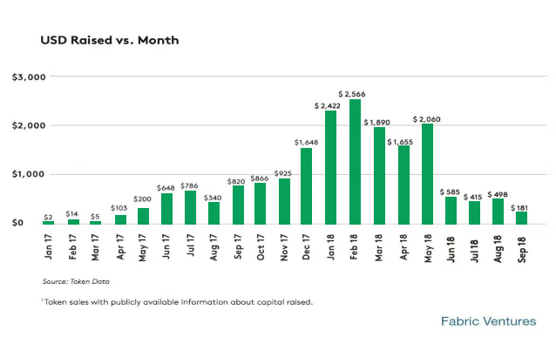
ICO 的募资金额和项目数量断崖式下跌

Slide 5
ICO市场停滞的主要原因：缺乏监管
因为没有具体的监管措施，导致：
个人投资者的自身权益无法得到保护
项目方的作恶成本极低
交易所信息极不透明、割韭菜、拔网线，无公信力
投资基金联合项目方割韭菜

Slide 6
ICO 融资的合规将是大势所趋
场景1：某投资人用 200 个 BTC 参与某 ICO 项目的私募融资，获得了 20% 的Token，创始人在收到的当天，就挪用了100 个 BTC 偿还个人债务。投资人却毫不知情，如何维权？
场景2：某投资人用 200 个 BTC 获得了某 ICO 项目公司 20% 的股权，并约定了相应的股东权益，项目方在收到 200 个BTC后，否认此 Token Fund 的投资及股东身份，不愿意做工商变更。Token Fund 能用法律维权、要回股份吗？

Slide 7
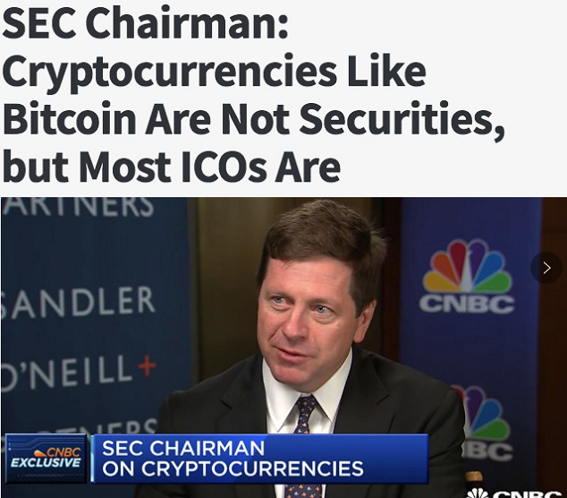
SEC 一直在推动对ICO乱像的监管
"I want to go back to separating ICOs and cryptocurrencies. ICOs that are securities offerings, we should regulate them like we regulate securities offerings. End of story."
SEC 证监会主席认为几乎所有的ICO代币都是证券，都应该被像证券一样监管。

Slide 8
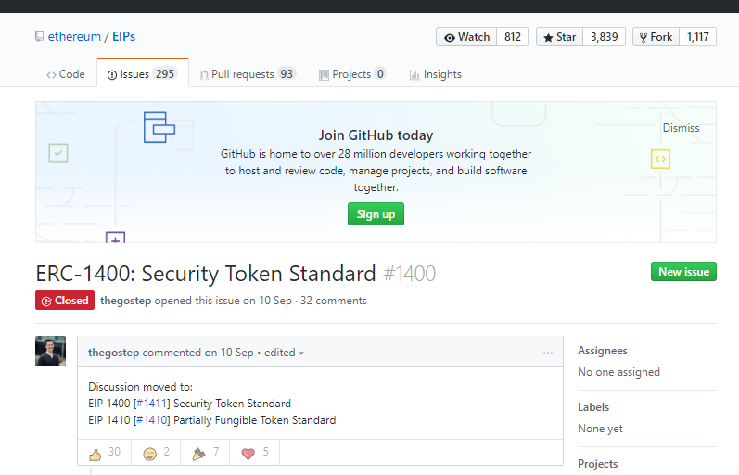
以太坊积极开发 Security Token 协议：ERC1400
9月开发者 Stephane Gosselin 在 GitHub 上提交的一份针对 Security Token的以太坊新型标准 ERC-1400 的提案。
该提案主要是将 Token 的互换性与发行证券的相关业务相结合，允许项目方通过ERC1400 发布符合监管标准的证券化代币。

Slide 9
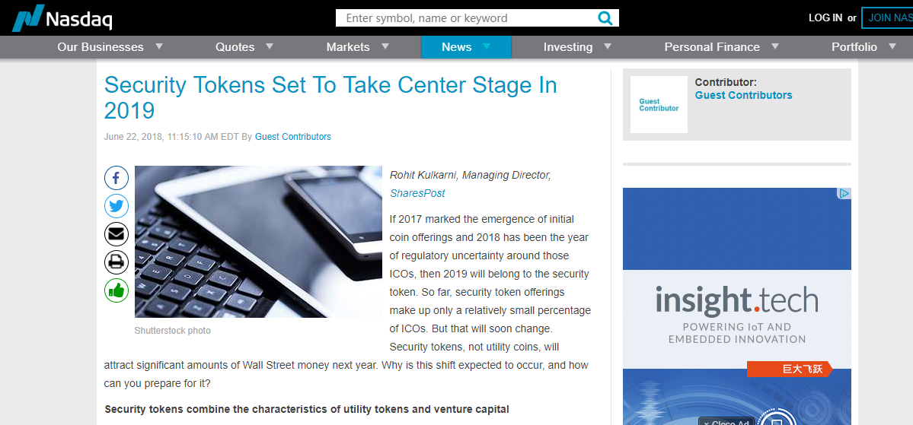
2019年是 STO 的开局之年
业内公认2019年可能是 STO 取得重大进展的一年

Slide 10
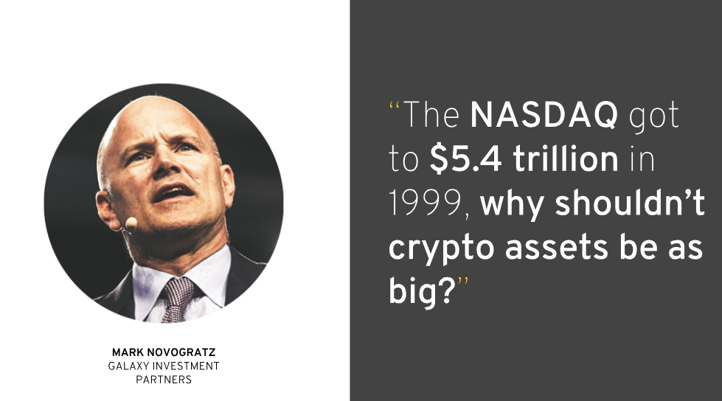
STO 的出现有望催生新的巨型证券交易市场
但凡人类经济计量史上新的确权机制的完成，都会造成新一轮的财富大爆炸：
98年房地产改革，房产证的出现，将房产确权到个人，带来了几十年房地产的高速发展；
民法、物权法的实施从法律意义上保护私有产权神圣不可侵犯；
区块链核心思想就是要建立一套去中心化的确权模式，通过多节点共同记账，靠非对称加密，靠个人密钥签名对数字进行确权，区块链第一次通过技术手段实现了私有财产神圣不可侵犯。

Slide 11





什么是 STO ？
什么是 STO ？
STO：Security Token Offering
证券
通证
发行
股权
房地产
石油
债券
Notes:
STO（证券型通证）主要包括三个因素，即证券、通证和发行：
Security-证券，有实际价值的标的资产的所有权，例如股票、房地产、基金或艺术品等。通常为所有者提供不同的财务权利，例如利润分享权、股权、股息、投票权、赎回权等；
Token-通证，流通的权益证明。上面讲到的证券必须与某种特定的表现形式相联系，通证表现形式由之前的纸化证券经过现阶段的无纸化（传统交易所券商账本记录），未来有望进化到高级无纸化（基于区块链技术的加密数字账本记录）；
Offerings-发行，指的是对比IPO（传统证券的国家指定交易所发行）和ITO（个人就能搞的ITO网站），发行平台目前主要是接受国家监管的TOKEN交易所，发行接受监管机构监管（例如美国的SEC，德国的Bafin等），按照法规发行（例如SEC的Reg D、Reg A+、Reg S、Reg CF），投资用户需要通过KYC和AML审核。

Slide 12
Security Token的生成标准更加严格
标准类型 | 发布平台 | 标准特点
ST20 Token | Polymath. | 1）将财务安全要求嵌入到证券型通证的设计中，简化了在区块链上启动金融产品的过程。 2）平台聚合了 KYC 服务商、法律顾问、技术开发者以及投资者。 3）可以帮助用户限制交易，保障资金安全。
R-token | Harbor. | 1）发布 R-Token 标准，实现项目方在符合证券、税务、以及其他监管条例的要求下发行基于 ERC20 的证券型通证。 2）包括 KYC/AML、纳税原则、信息披露和通过该系统生成的每一种通证的评估状态等。
DS-token | Securitize. | 1）通过 DS Protocol 发行证券类通证，考虑了分红、投票、二级市场交易等情形，提供多项服务； 2）包括确立发行人及其法律团队的法律和监管准备，根据 KYC/AML 认证或其他法律要求简化投资者注册，定制智能合约以匹配发行人的独特要求和整个证券型通证安全。
Notes:
例如：白名单可以执行，以确保发送者和接收者已被清楚办理；可以禁止超过/低于某些金额的转账；可以限制部分令牌传输；某些地址可能被列入黑名单等等。

Slide 13
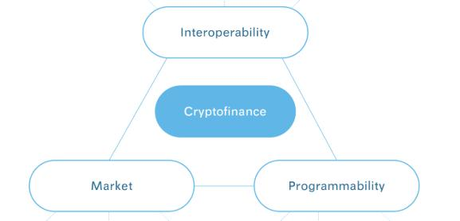
Security Token的两大重要特点
Programmability 可编程性
Interoperability 互操作性
Programmable regulation allow us to use security tokens as a vehicle to program almost any regulatory model into enforceable smart contracts that can be used by different crypto-products.
互操作性是在不需要任何特定基础设施的情况下，在不同交易所和市场中，使用加密证券，价值的流通和转移将变得前所未有地容易。
Security Token 制定资产的标准化协议将促使不同质资产、不同法币间的互通更为便捷，跨国资产的⽆缝流通成为一种可能。
Notes:
互联网本质上是一堆协议 Protocols 协议，它们使许多不同类型的软件能够交换和利用信息（TCP /IP，SMTP，FTP，SSH，HTTP）。SecurityToken 制定资产的标准化协议将促使不同质资产、不同法币间的互通更为便捷，跨国资产的无缝流通成为一种可能。

Slide 14
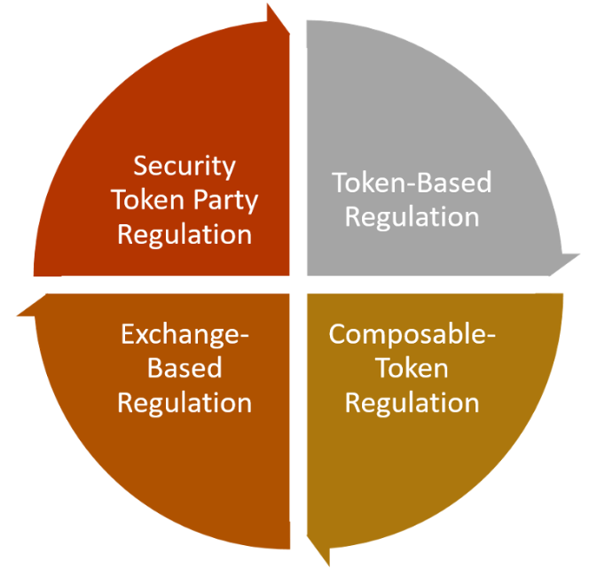
Security Token的特点：Programmability 可编程性
Regulation
Programmability
Smart Contract
其他服务方的合规程序化
基于Token的合规程序化
交易所的合规程序化
跨平台的Token 转化程序化
Notes:
Programmable regulation is simply the idea of building regulatory, compliance and governance rules as smart contracts that can run across different blockchains。

Slide 15
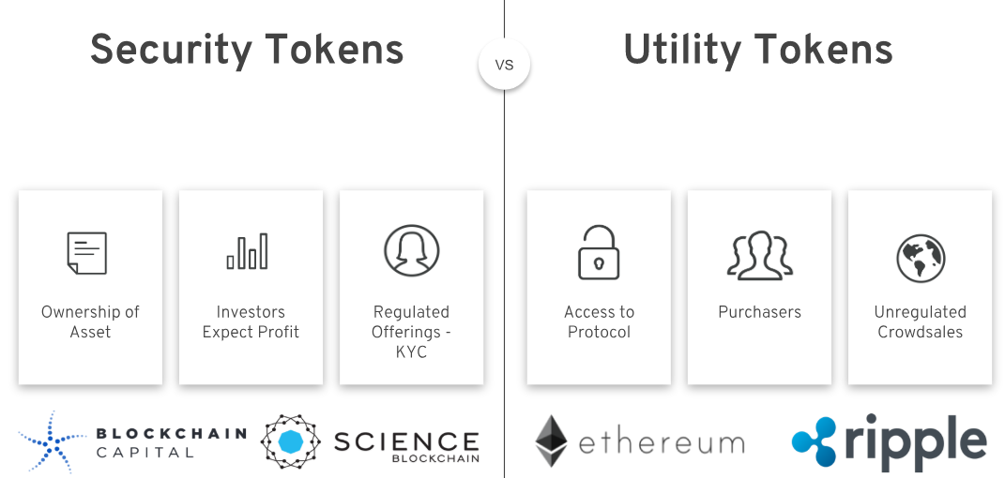
Utility Token和Security Token的差别
Notes:
实⽤型通证（UT）大多都是企业针对自己提供的服务或者产品为项目募资而发行的。实用型通证的价值是以项目概念的未来实用价值来评估的。与证券型通证相比，实用型通证更具体地强调自己的开发平台或生态系统，它的价值与平台或生态系统内参与者的活跃度成正比。
证券型通证（ST）通常都是有真实资产作为支持的，例如资产权益、有限责任公司股份。证券型通证持有人可以获得企业所有权或股份。基于区块链技术的发展，证券型通证已经可以授权进行首次公开发售活动。
证券型通证是具有货币价值的可交易金融工具。公共股本、私人股本、房地产、管理基金、交易易所基金、债券。
优点：产品/服务需求的增加，数量量固定可能带来其价值
增加；可以在交易易所进⾏行行交易易，因此是基于供求法则的；
为用户提供了了获得公司产品或服务的权利利；⽤用户可以获得投票和参与权。
缺点：不受任何政府部⻔门法规管制；主要⻛风险有加密货币骗局、⽹网络攻击、市场操纵。
优点：符合联邦法规的证券型通证⽐操作IPO成本更低；传统⾦融部⻔与区块链之间的桥梁；法律风险更低；
进⼊金融市场的门槛更低；有可能带来更好的回报。
缺点：对项⽬目监管披露露要求；⽬标市场针对受信投资人，具有市场限制。

Slide 16

为什么要STO
为什么要STO
因为 Qiong 啊

Slide 17
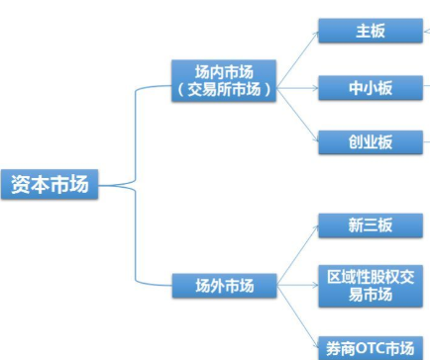

金融创新本质上是资产对流动性的追求

Slide 18
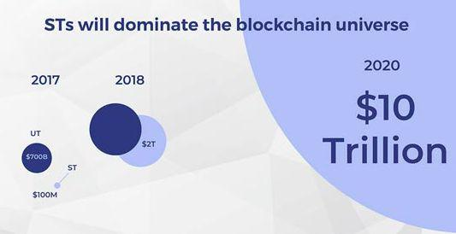
Security Token 的潜在市场规模

Slide 19
STO募资的比较优势
项目\类型 | IPO | ICO | STO
证券类型 | 证券 | Token/权益 | 证券
底层资产 | 实体有价资产 | 链上资产 | 实体有价资产
企业类型 | 依交易所规定不同，总体为大中型公司 | 几乎全部为概念型小公司或去中心化组织 | 大部分为基于实体公司的创业公司
上市成本 | 极高 | 最低 | 适中
企业风险 | 风险较小 | 风险极高 | 风险适中
融资规模 | 大 | 中小 | 大
监管 | 强 | 弱 | 尚不完善
中心化 | 是 | 否 | 是
运营透明 | 是 | 否 | 尚不完善
投资风险 | 中 | 高 | 较高
认证投资者 | 是 | 否 | 是
投资者保护 | 是 | 否 | 半
24小时交易 | 否 | 7*24H | 7*24H
指定交易所 | 是 | 否 | 有限牌照

Slide 20
发行Security Token前要想什么问题
Security Token
不是你想来就能来

Slide 21
发行Security Token前要想三大问题
1）是否有靠谱的外部法律咨询和投行服务机构？
2）是否有足够的预算承担发行成本？
3）是否要谋求海外上市

Slide 22
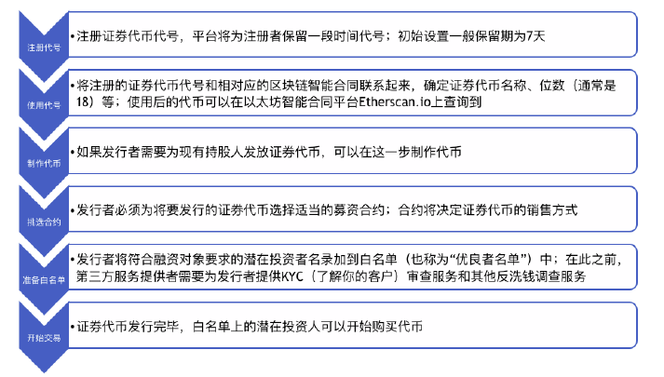
发行Security Token流程
以 Polymath 为例

Slide 23
Regulation D：美国境内投资者私募
法规 |  | 可募集金额 | 是否需要SEC批准或注册 | 要求 | 投资者限制 |  | 是否允许在公开渠道宣传销售信息 | 锁定期
 |  |  |  |  | 合格投资人数量 | 非合格投资人数量
Reg D | 504 | 最高500万美金 | 1）不需要提交SEC证券发行的详细信息； 2）不需要SEC审批； 3）只需要提交公司创始人、CEO及董事的姓名和地址、发行概况等信息 | 需要公司对投资人的合格投资人身份进行认定，备份投资人的报税单、银行流水和信用报告信息 | 无限制 | 无限制 | 不允许 | 注册后6个月或1年
 | 506(b) | 无限量资金 |  | 给非合格投资人的信息需要大体跟合格投资人一致，并且包含财报 | 无限制 | 最多35位 | 不允许 | 注册后6个月
 | 506(C) | 无限量资金 |  | 需要公司对投资人的合格投资人身份进行认定，备份投资人的报税单、银行流水和信用报告信息 | 无限制 | 0 | 可以

Slide 24
Regulation Crowdfunding：众筹
根据 Regulation Crowdfunding（“CF”），发行人必须：
1. 要求所有根据 Regulation Crowdfunding 进行的交易需通过美国证券交易委员会注册的证券经纪商或互联⽹众筹门户进行在线交易；
2. 允许公司在12个⽉月内通过众筹产品筹集最高总额 1,070,000 美元；
3. 有限个人投资者在12个月内投资所有众筹产品的金额；
4. 要求在向委员会提交的文件中披露信息，并要求投资者和中间人提供便利。

Slide 25
Regulation S : 境外投资者私募
根据 Regulation S，发行人必须：
可以是美国公司，也可以是非美国公司
可以是发股权，也可以是发债
常常与Reg D 配合，向海外的非美国公民募资；
可以面向非合格投资人募资
要求发行和募资活动必须是在非美国境内
募资金额无限制

Slide 26
Regulation A+：进入公募阶段
1）Regulation A +
被称为小型 IPO，根据 Regulation A + 的豁免分为两层。法规A + 豁免的主要优点是，可以自由交易，并且对公众募资。
Tier 1：发行人可筹集高达 2,000 万美元，对投资者没有限制，但必须向美国证券交易委员会提交
发行说明书，并提供上一财政年度的（未经审计）财务报表。
Tier 2：发行人最多可筹集 5000 万美元。非合格投资者只能投资高达其净资产或年收入的10％，
以较高者为准。发行人必须向美国证券交易委员会提交发行说明书，向所在州证券监管机构登记
证券发行，并提供上一财年的经审计财务报表。

Slide 27
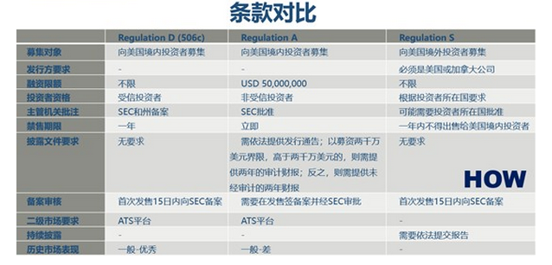
条款对比

Slide 28
SEC 对合格投资者定义
合格投资者可以是银行、保险、信托、投资基金等公司，也可以是高净值个人。
个人合格投资者必须满足如下两个条件之一：
（1）收入要求：过去两年，每年收入至少 20 万美元；如果已婚，双方每年收入至少30万美元；并且在当年仍有同样收入的预期
（2）净资产要求：超过 100 万美元，不包含住所。
针对海外投资者，需要将资金打入相应的银行账户并冻结 3 个月，在得到银行对资金来源的合法证明便可以投资 STO。

Slide 29
欧洲 STO 监管政策
分类 | 监管机构 | 名称 | 细则
欧盟 | ESMA | 欧洲证券和市场管理局 | 根据招股章程指令第3（2）条，发行人有责任发布有关证券发售的招股章程，除非发行： 1. 仅针对合格（专业）投资者; 2. 除合格投资者外，每个欧盟国家的投资者不到 150 人； 3. 针对获得这些证券的投资者，每位投资者总投资额至少为 100,000 欧元; 4. 涵盖证券（股票或债券），每单位面额至少 10 万欧元。
 | ECB | 欧洲央行
主权国家 | 1. 欧洲央行和欧盟委员会仅发布指导意见，各个国家可以遵守，也可以议会否决。 2. 欧盟成员国爱沙尼亚、马耳他两个国家，对数字货币政策特别宽松。

Slide 30
STO 具体要做哪些事情？
前期战略规划及筹备
法律合规
财务合规
确定ST募资方案
生成Security Token
按照 RegD/S私募
上交易所
白皮书
业务规划
通证经济设计
选择辖区
时间规划
律所搭海外架构
会计师出审计报告
确定多少股份及资产锚定ST
潜在投资方规划
ST的价格
ST/UT的兑换关系
选择最优发币平台
做黑白名单
按照合规登记注册
寻找潜在投资人
投资人审核及登记
选择交易所上币

Slide 31
STO 的常规流程
开始利用发币平台发布 Security Token
完成Security Token的生成
利用Reg D/S进行私募
利用Reg A+公募
缺点：
1）费用门槛高，在正式开始募资前，合规成本及发币成本高达50万美金；
2）流程较长，发行Security Token及注册信息的时间较长。

Slide 32
标准共识的解决方案
先发 ERC 20 做可转换 Token
利用 Reg S 法案进行合规的海外募资
可以使用折扣模型分别募集天使轮、私募轮
转化为合规的Security Token
利用 Reg D进行私募
利用Reg A=公募
项目方可以在前期以较低的成本进行私募环节的募资，获得私募环节的募资之后，再付出合规成本和审计成本。

Slide 33
什么样的公司可赴美 STO
有实际资产：无盈利要求
有经营历史和收入
在美国无不良记录
公司形式不限
有较好的市场潜力

Slide 34
私募环节流程
投资者做 KYC 验证
投资者支付美元等法币
募资方收到投资款后做 AML 认证
合格投资人认证说明
发放 Security Token
进行股权登记
投资者签署认购书

Slide 35
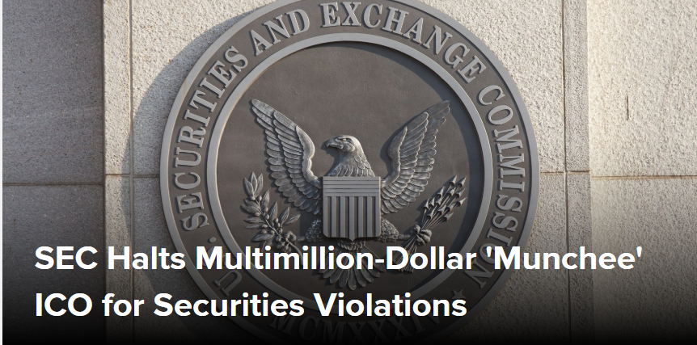
Munchee Case 因 ICO 被 SEC 处罚
SEC 要求： Munchee 将其通过 ICO 募集到的 1,500 万美金退回给投资者。
认定 Munchee 发行的 Token 为 Security Token , 违反了 SEC 的相关证券法规。主要原因如下：
1.违反了 Howey test 的第2条，有预期的投资收益；
2.违反了 Howey test 第4条，平台有预期收入；
3.公开宣传资金募集信息。

Slide 36

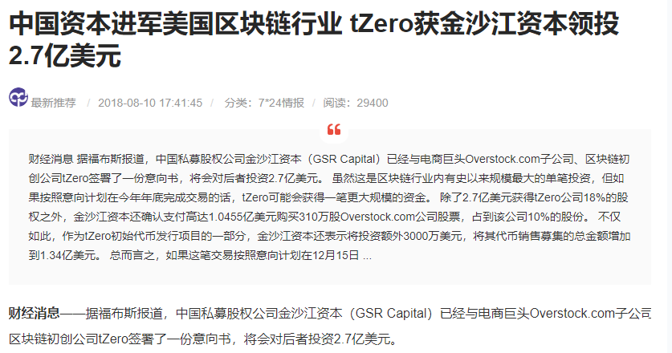
成功发行 ST 的案例：tZERO
tZero
美国ST交易平台

Slide 37
成功发行ST的案例：tZERO
运营公司的无投票权优先股；
每季度分配毛利的10%，
以 BTC、ETH 或 tZero 代币的形式发放

Slide 38
Backup

Slide 39
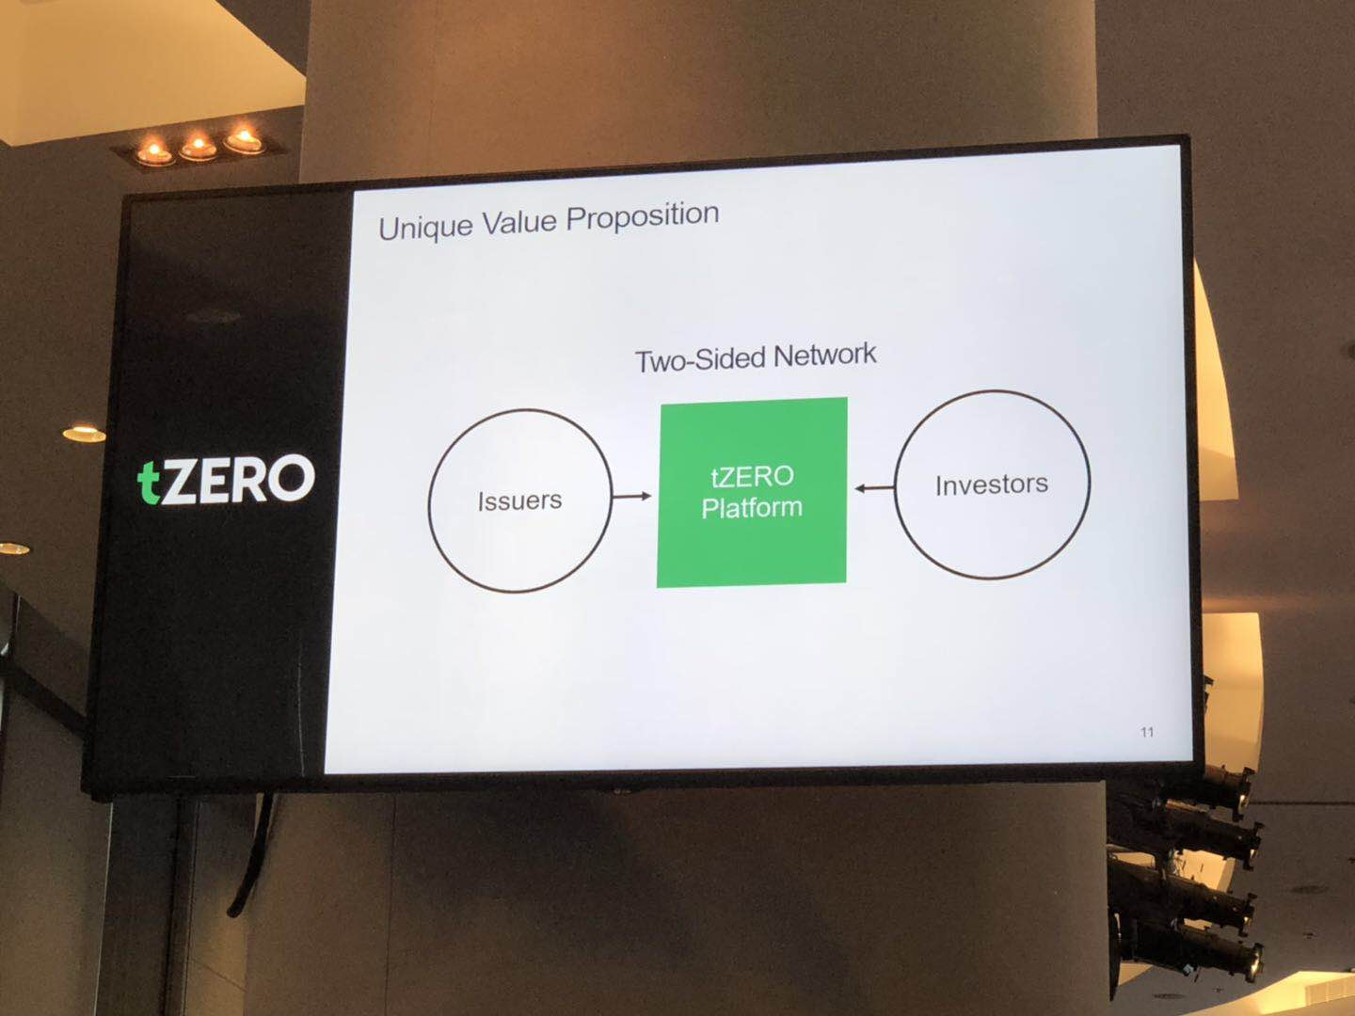

Slide 40
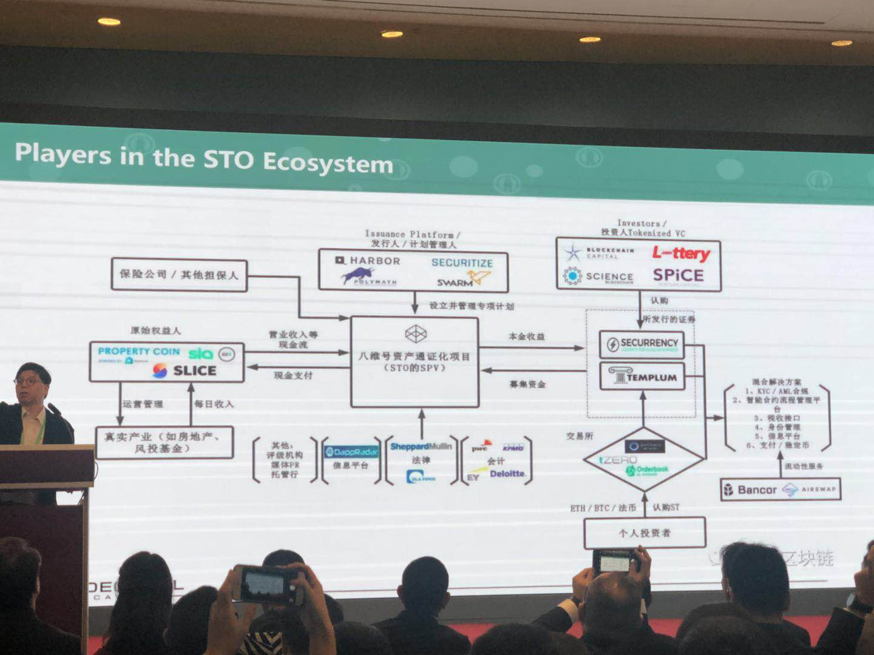

Slide 41
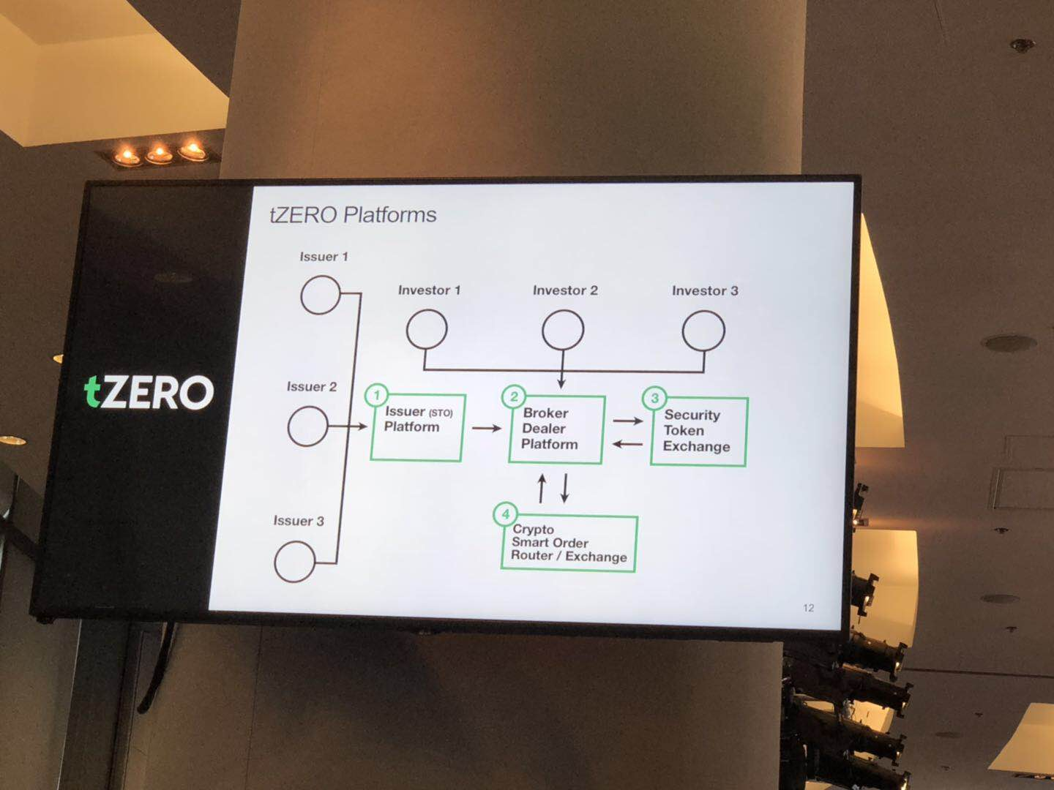

Slide 42
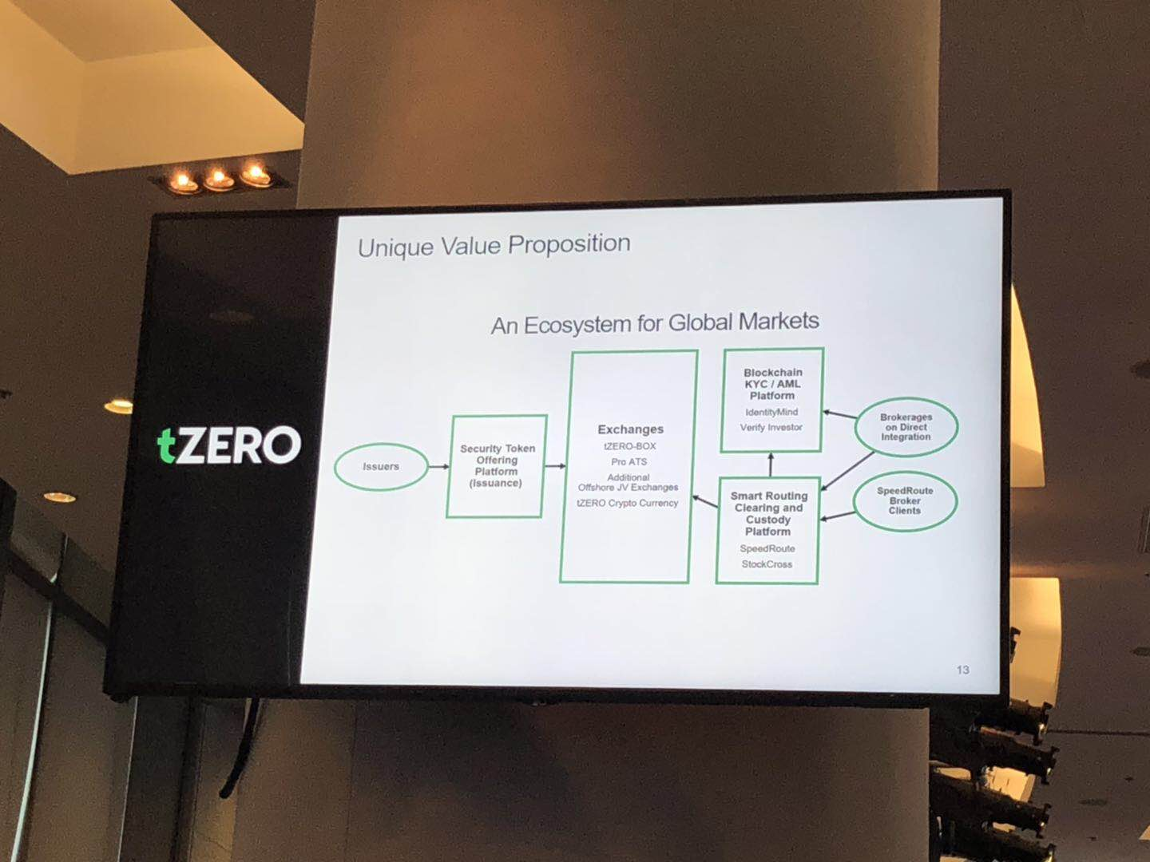
tZero 的生态

Slide 43
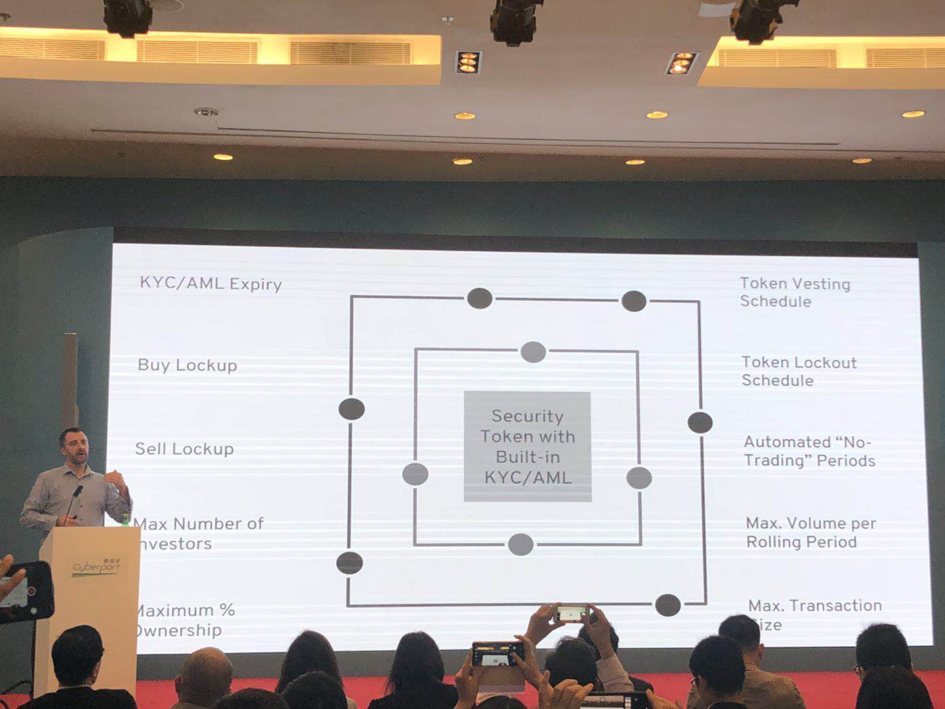
Security Token 的特点

Slide 44
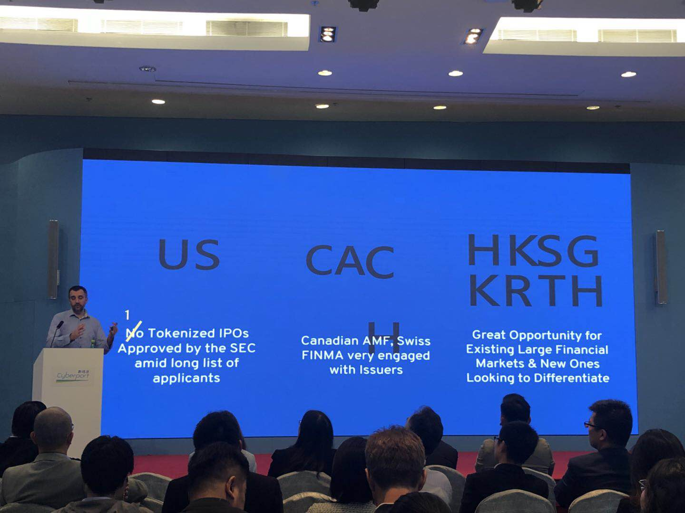
针对 STO 各国监管态度

Slide 45
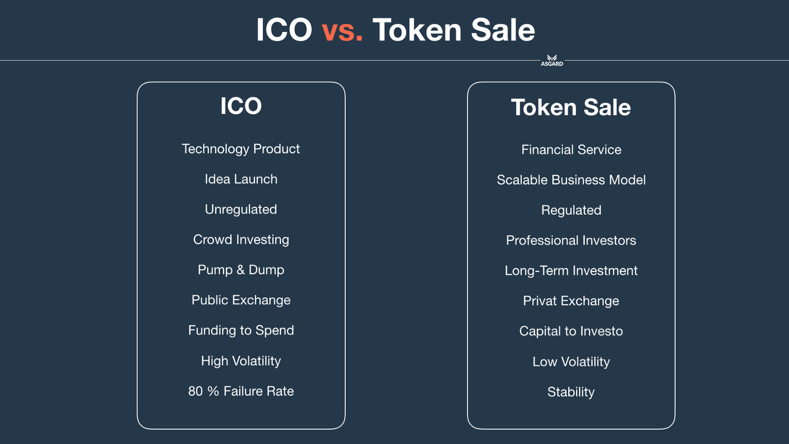
ICO 和 STO 对比
Tokenization is the process of converting rights of any asset into a digital token on a blockchain and issuing the same to the public.

Slide 46


案例一：某线下钢琴培训设备
通证化资产项目：某线下钢琴培训机构
2017年成立，拥有10家线下店

Slide 47
ERC 1400协议标准
MUST have a standard interface to query if a transfer would be successful and return a reason for failure.
必须有第三方调用接口，可以查询转账是否成功，如果失败，返回失败的原因。
MUST be able to perform forced transfer for legal action or fund recovery.
在法律允许的情况下，必须可以强制执行转账。
MUST emit standard events for issuance and redemption.
必须对发行和赎回设置标准。
MUST be able to attach metadata to a subset of a token holder's balance such as special shareholder rights or data for transfer restrictions.
必须为一个持币人的部分余额设置一个附加的元数据，比如股东的特别权力或者转账限制等。
MUST be able to modify metadata at time of transfer based on off-chain data, on-chain data and the parameters of the transfer.
必须可以根据链外数据、链上数据和传输参数在转账时修改元数据。
MAY require signed data to be passed into a transfer transaction in order to validate it on-chain.
为了实现链上数据的验证，可以要求签名的数据被传输到转账交易中。
SHOULD NOT restrict the range of asset classes across jurisdictions which can be represented.
不应该限制资产的类别。
SHOULD be ERC20 and ERC777 compatible.
应该与 ERC 20 和 ERC 777 协议兼容。

Slide 48
Later on in June 2018, the crypto world was pleasantly surprised when the William Hinman, Director for the Division of Corporation Finance of the U.S. Securities and Exchange Commission (the “SEC”) commented on mutability of token treatment, clarifying that tokens classified as securities when they were sold initially for capital raising purposes can later be viewed as non-securities under certain circumstances, particularly if:
(a) “the network on which the token or coin is to function is sufficiently decentralized” and;
(b) “purchasers would no longer reasonably expect a person or group to carry out essential managerial or entrepreneurial efforts”.

Slide 49
